Slide 1
五年级数学·上 新课标[人]
第5单元 简易方程
2 解简易方程
第2课时 等式的性质
桂平市西山镇城西小学 黄春燕

Slide 2
等式：等号两边完全相等的式子叫等式。
方程：含有未知数的等式叫方程。

Slide 3
挑战任务一
认真阅读课本64、65页，
思考：1.天平两边同时加上或减去同一个数，左右两边仍然相等吗？
2.天平两边物品的数量分别扩大到原来的3倍、4倍、5倍……天平还保持平衡吗？

Slide 4
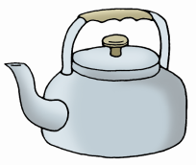
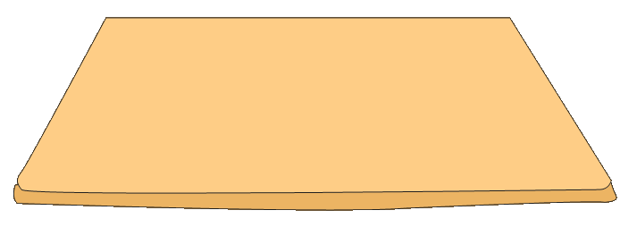
学 习 新 知
两边同时各放1个茶杯，天平会发生什么变化？
平衡
平衡
1个茶杯
重b克。
1把壶重a克。
同时放1个茶杯，1个茶杯重b克。
a=2b
a+b=2b+b

Slide 5
两边同时各放2个茶杯，天平还保持平衡吗？
平衡
平衡
1个茶杯重b克。
1把壶重a克。
同时放2个茶杯，2个茶杯2b克。
a=2b
a+2b=2b+2b

Slide 6
两边同时各放1把茶壶呢？
平衡
平衡
1个茶杯重b克。
1把壶重a克。
同时放1个茶壶，1把茶壶a克。
同时放1个茶壶，1把茶壶a克
a=2b
a+a=2b+a

Slide 7
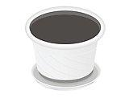
两边都拿掉1个花瓶，天平还平衡吗？
平衡
平衡
两边都拿掉一个花瓶，都去掉一个b。
花盆重a克。
花瓶重b克。
a+b-b=4b-b
a+b=4b
平衡的天平两边同时加上（减去）同样的物品，天平还保持平衡。

Slide 8
平衡的天平两边同时加上（减去）同样的物品，天平还保持平衡。
同理
等式的左右两边同时加上或减去相同的数，左右两边仍然相等。

Slide 9
左边墨水的数量扩大到原来的2倍，右边铅笔盒的数量也扩大到原来的2倍，天平还保持平衡吗？
平衡
平衡
1个文具盒重b克。
1瓶墨水重a克。
左边再放1瓶墨水，右边再放1个文具盒。
a=b
2a=2b
如果天平两边物品的数量分别扩大到原来的3倍、4倍、5倍……天平还能保持平衡吗？

Slide 10
如果把两边的球都平均分成2份，各去掉一份，天平还保持平衡吗？
平衡
平衡
每个皮球
重b克。
把两边的球都平均分成两份，各拿走其中一份。
每个排球重a克。
2a=6b
2a÷2=6b÷2
a=3b
平衡的天平两边的物品的数量扩大到原来的相同倍数（或缩小到原来的几分之一），天平仍然平衡。

Slide 11
平衡的天平两边的物品的数量扩大到原来的相同倍
数（或缩小到原来的几分之一），天平仍然平衡。
同理
等式的左右两边同时乘或者除以相同的数（除数不等于0），左右两边仍然相等。

Slide 12
随堂练习
1.利用等式的性质填空，（在 里
填运算符号，在 里填合适的数。）
－
6
（1）如果3x+6=17，那么3x+6-6=17
（2）如果7x-3=12，那么7x-3+3=12
（3）如果4x=28，那么4x÷4=12
（4）如果3x=15，那么3x×2=15
＋
3
÷
4
×
2

Slide 13
2.天平的左边放有两袋1千克的白糖，右边
放有4袋500克 的 盐，则 一 袋 白 糖 与 几
袋 盐 同样重？
一袋白糖与2袋盐同样重？

Slide 14
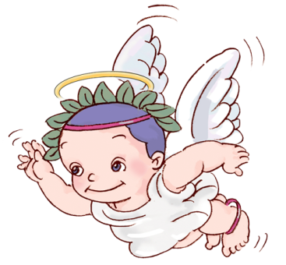
挑战任务二
1.自主完成课本66页做一做第4、5题。
2.组长对照答案快速批改组员作业。
3.组长汇报小组答题情况。
要认真呦。

Slide 15
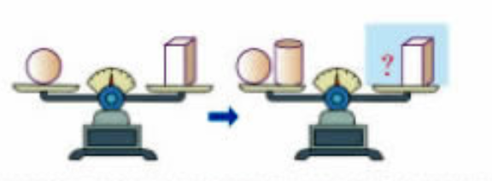
教材第66页练习十四第4，5题。 4.要保持天平平衡，右边应该添加什么物品？
？
右边应该填上一个 。

Slide 16
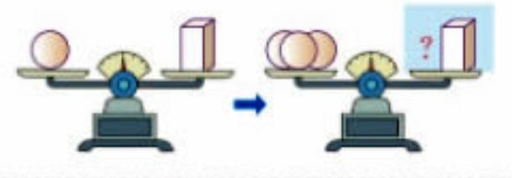
4.要保持天平平衡，右边应该添加什么物品？
？
右边应该填上两个 。
或者应该填上两个 。

Slide 17
5.如果a=b，根据等式的性质填空。
a+3=b+（ ）
3
a-（ ）=b-c
c
a×d=b×（ ）
d
a÷（ ）=b÷10
10

